Slide 1
ANÁLISIS E. MEDIA
PRUEBAS GLOBALES

Slide 2
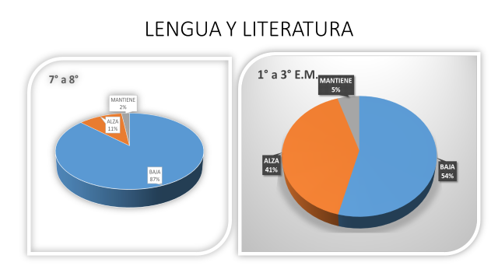

Slide 3
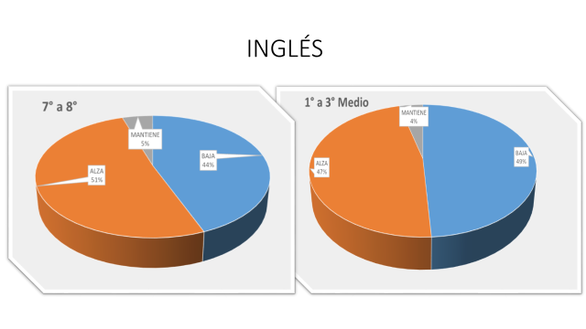

Slide 5
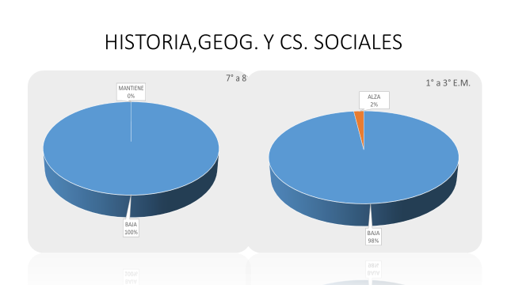

Slide 6
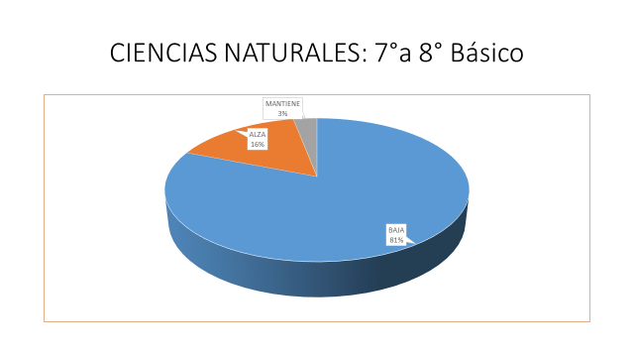

Slide 7
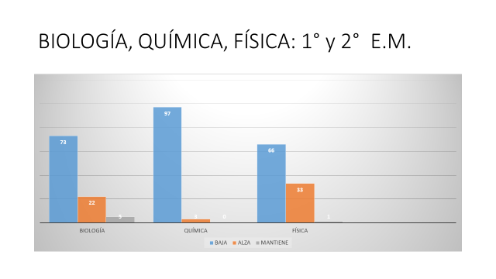

Slide 8
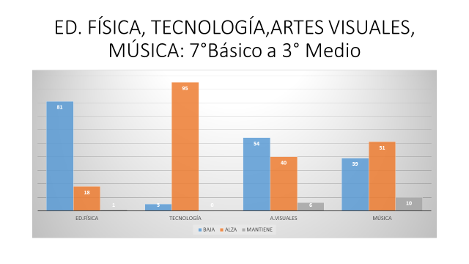

Slide 9
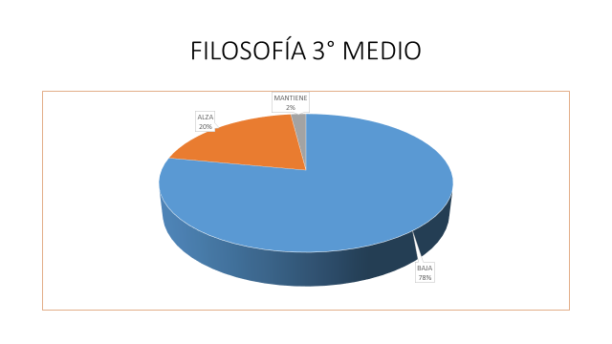

Slide 10
REFLEXIONES
No se observó una revisión exhaustiva de los instrumentos de evaluación (docente)
En algunos casos no hubo ajuste a lo solicitado desde UTP (pruebas aplicadas/temario)
La nota de corte incidió en el alto número de reclamos (estudiantes-apoderados)
Es la instalación de una práctica que apunta a la mejora de los aprendizajes

Slide 11
ANÁLISIS RENDIMIENTO ACADÉMICO

Slide 12
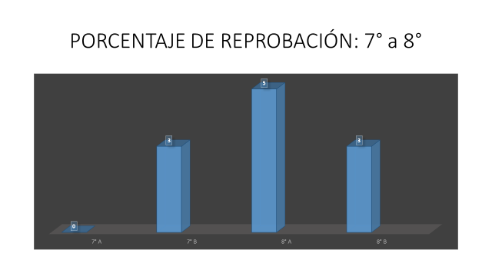

Slide 13
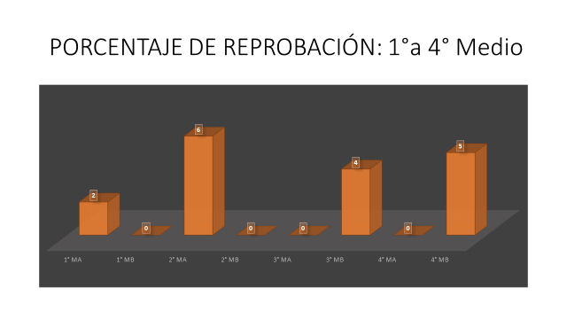

Slide 14
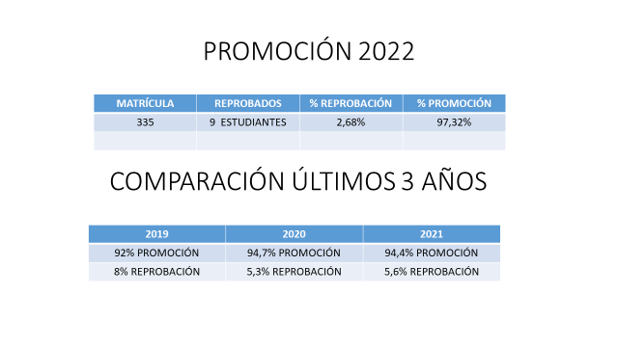

Slide 15
REFLEXIÓN FINAL
El cierre del año estuvo marcado por la inquietud frente a la aplicación de un nuevo instrumento de evaluación
Porcentaje de pruebas globales con calificación insuficiente: entre el 21% y 76%
Sólo el 3,6% de los estudiantes con calificación insuficiente vio afectado el resultado final de la asignatura
A pesar de la aplicación de P. Globales, se observa una disminución en el % de estudiantes reprobados

